Slide 1
Classification
Machine Learning

Slide 2
Jenis-jenis Metode Machine Learning
Supervised Learning (Ada kelas pada data)
Classification (Klasifikasi)
Regression (Regresi)
Unsupervised Learning (Tidak ada kelas pada data)
Clustering (Klasterisasi)

Slide 3
Proses Klasifikasi
Data
Data dibagi 2 Jenis : Data Training dan Data Testing (Proporsi berdasarkan kondisi data. Umumnya 80:20 atau 70:30)
Data Training digunakan untuk membangun model.
Data training dilakukan fitting/training menggunakan algoritma tertentu. Proses fitting akan menghasilkan model.
Data Testing digunakan untuk mengevaluasi model yang dihasilkan.
dibagi
Data Testing
Data Training
Fitting/Training menggunakan algoritma
Model
Evaluasi
Hasil

Slide 4
Algoritma Klasifikasi
K-NN (K Nearest Neighbour)
Decision Tree : ID3, C4.5, CART
Bayesian : Naïve Bayes
SVM (Support Vector Machine)
ANN (Artificial Neural Network)

Slide 5
SVM
Mencari garis/bidang pemisah terbaik antarkelas

Slide 6
SVM
Discrimination boundaries
Class −1 Class +1

Slide 7
SVM
Margin
d
Class −1 Class +1

Slide 8
SVM
Margin (d) = minimum distance antara hyperplane dan data training
Hyperplane yang paling baik diperoleh dengan memaksimalkan nilai margin
Hyperplane yang paling baik itu akan melewati pertengahan antara kedua class
Sample yang paling dekat lokasinya terhadap hyperplane disebut support vector
Proses learning dalam SVM : mencari support vector untuk memperoleh hyperplane yang terbaik

Slide 9
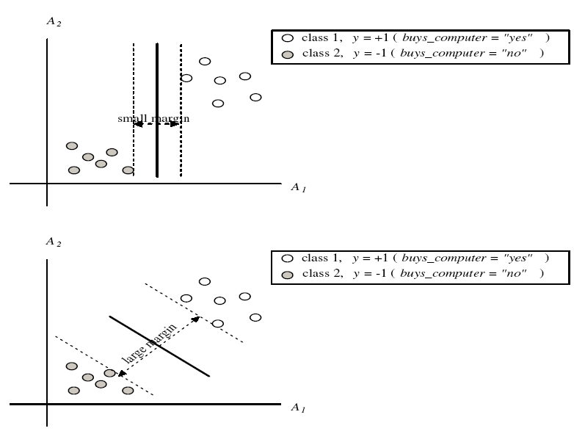
SVM

Slide 10
SVM
m
Terdapat data D (X₁, y₁), …, (X_{|D|}, y_{|D|}), dimana X_{i} adalah data training yang memiliki masing-masing kelas y_{i}
Terdapat garis yang tidak terbatas (hyperplanes) yang membagi dua kelas. Tapi akan dicari satu garis pemisah yang paling baik.
SVM mencari hyperplane dengan margin terbesar.

Slide 11
SVM
Bidang/garis pemisah (separating hyperplane) bisa ditulis:
W ● X + b = 0
dimana W={w₁, w₂, …, w_{n}} adalah bobot vector dan b adalah bias
Untuk 2-D bisa ditulis:
w₀ + w₁ x₁ + w2 x₂ = 0
Hyperplane defining the sides of the margin:
H₁: w₀ + w₁ x₁ + w₂ x₂ ≥ 1 for y_{i} = +1, and
H₂: w₀ + w₁ x₁ + w₂ x₂ ≤ – 1 for y_{i} = –1

Slide 12
SVM
d₁

Slide 13
SVM
d₂
d₂ > d₁

Slide 14
SVM
bukan d₃
d₃
d₃>d₂ > d₁

Slide 15
SVM
d₄
d₄
d₄>d₃>d₂ > d₁

Slide 16
ANN
Terinspirasi dari jaringan saraf manusia

Slide 17
ANN
Algoritma machine learning yang populer saat ini.
Pengembangan ANN sudah sangat banyak.
Bisa melakukan Klasifikasi, Regresi, bahkan Clustering

Slide 18
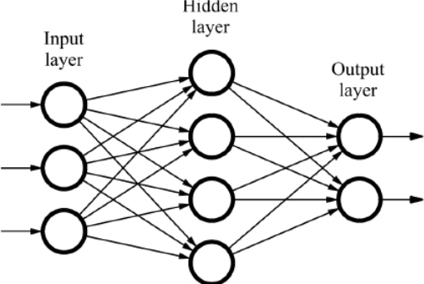
ANN
Arsitektur sederhana ANN terdiri dari:
Input Layer
Hidden Layer (Optional)
Output Layer

Slide 19
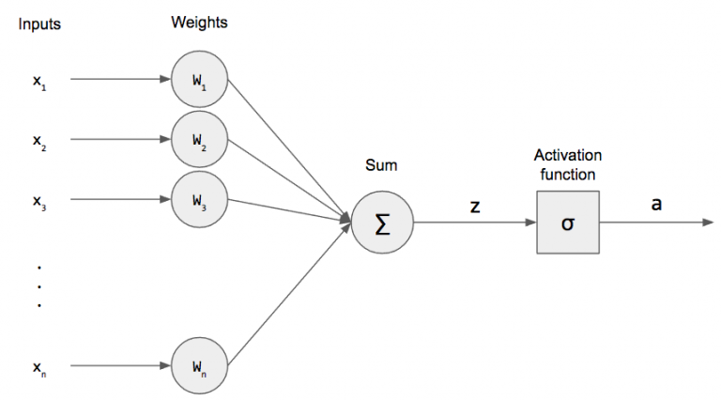

ANN
Single Layer Perceptron
$$Sum= \sum_{i=1}^{n}{x_{i}w_{i}}$$

Slide 20
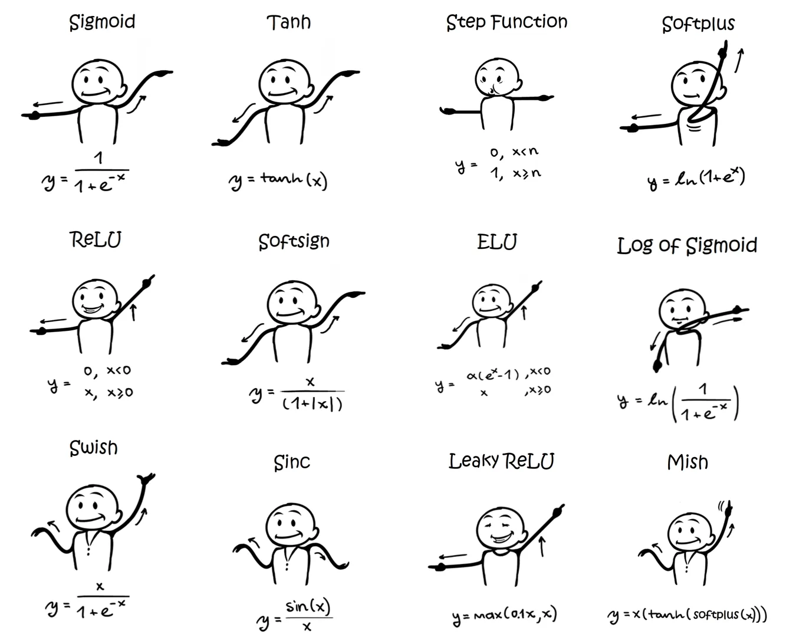
ANN
Fungsi Aktivasi

Slide 21
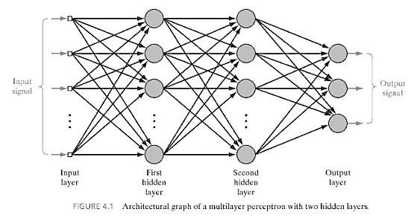
ANN
Multi Layer Perceptron

Slide 22

ANN
Contoh
$$y=\sum_{i=1}^{3}{x_{i}w_{i}}$$
atau
$$y=W^{T}X$$
dimana
$$W=\left[\begin{matrix}w_{1} \\ w_{2} \\ w_{3}\end{matrix}\right],X=\left[\begin{matrix}x_{1} \\ x_{2} \\ x_{3}\end{matrix}\right]$$
x₁
w₁
x₂
w₂
N₁
y
x₃=1
w₃=b

Slide 23

ANN
Contoh
Nilai bobot
No | x1 | x2 | Hasil AND
1 | -1 | -1 | -1
2 | -1 | 1 | -1
3 | 1 | -1 | -1
4 | 1 | 1 | 1
W | nilai
w1 | 0,5
w2 | 0,5
w3 | -0,5
$$y_{1}=x_{1}w_{1}+x_{2}w_{2}+x_{3}w_{3}$$
$$y_{1}=\left(−1\right)\left(0,5\right)+\left(−1\right)\left(0,5\right)+\left(1\right)\left(−0,5\right)$$
$$y_{1}=−1,5$$
$$y_{1}=−1$$
$$y_{2}=x_{1}w_{1}+x_{2}w_{2}+x_{3}w_{3}$$
$$y_{2}=\left(−1\right)\left(0,5\right)+\left(1\right)\left(0,5\right)+\left(1\right)\left(−0,5\right)$$
$$y_{2}=−0,5$$
$$y_{2}=−1$$

Slide 24
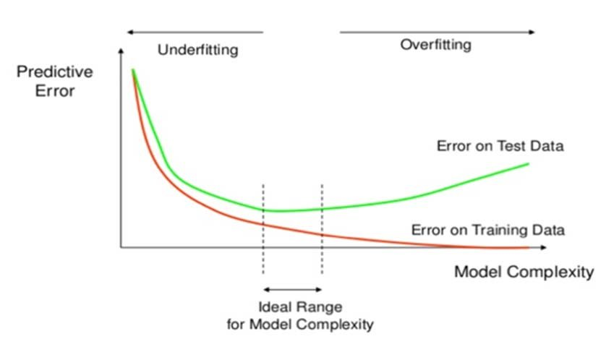
Underfitting dan Overfitting
Underfitting
Akurasi Training RENDAH
Akurasi Validasi/Testing RENDAH
Overfitting
Akurasi Training TINGGI
Akurasi Validasi/Testing RENDAH

Slide 25

Evaluasi Model Classifier
Confussion Matrix
Akurasi
$$Accuracy=\frac{\left(TP+TN\right)}{\left(TP+FP+FN+TN\right)}$$
 | Kelas asli
Hasil prediksi |  | Positif | Negatif
 | Positif | TP | FP
 | Negatif | FN | TN

Slide 26

Evaluasi Model Classifier
 | Kelas asli
Hasil prediksi |  | Positif | Negatif
 | Positif | TP | FP
 | Negatif | FN | TN
Presisi
$$Precision=\frac{TP}{\left(TP+FP\right)}$$
Recall/Sensitivity
$$Recall=\frac{TP}{\left(TP+FN\right)}$$

Slide 27
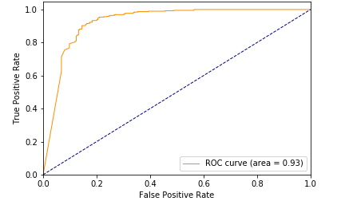
Evaluasi Model Classifier
ROC (Receiver Operating Characteristic)
AUC (Area Under Curve)

